Slide 1
KHỞI ĐỘNG

Slide 2
Câu 1
Em hãy kể tên những ngành công nghiệp ở nước ta
Khai thác khoáng sản, điện, luyện kim, cơ khí, hóa chất, dệt may mặc, chế biến lương thực, thực phẩm, sản xuất hàng tiêu dùng.

Slide 3
Câu 2
Kể tên những sản phẩm của ngành công nghiệp chế biến lương thực, thực phẩm mà em biết?
Gạo, đường, rượu, bia, bánh, kẹo, thực phẩm đóng hộp, mì,...

Slide 4
Câu 3
Nêu đặc điểm của nghề thủ công của nước ta?
Nghề thủ công ngày càng phát triển rộng khắp cả nước, dựa vào sự khéo léo của người thợ và nguồn nguyên liệu sẵn có.

Slide 5
CÔNG NGHIỆP (TIẾP THEO)

Slide 6
01. Phân bố các ngành công nghiệp
NỘI DUNG CHÍNH
02. Các trung tâm công nghiệp lớn nước ta
03. Mở rộng – liên hệ thực tế
04. Củng cố - dặn dò

Slide 7
01. Phân bố các ngành
công nghiệp

Slide 8
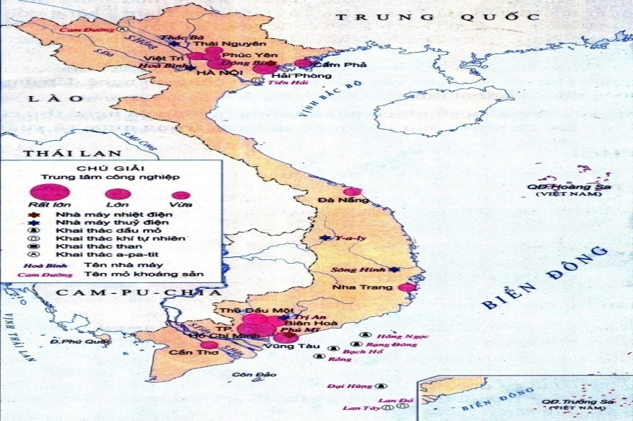
Thảo luận nhóm 4 (4 phút)
Dựa vào lược đồ hình 3, em hãy tìm những nơi có các ngành công nghiệp: khai thác than, dầu mỏ, a-pa-tit, công nghiệp nhiệt điện, thủy điện.

Slide 9
chỉ lược đồ
Ngành CN | Phân bố
-Khai thác than -Khai thác dầu mỏ -Khai thác a-pa-tít -Nhiệt điện -Thủy điện | Quảng Ninh - Thềm lục địa phía Nam (biển Đông) Lào Cai - Uông Bí, Phú Mỹ - Hòa Bình, Y-a-ly, Trị An,...

Slide 10

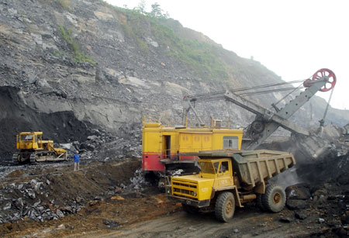
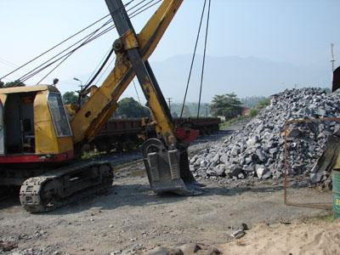
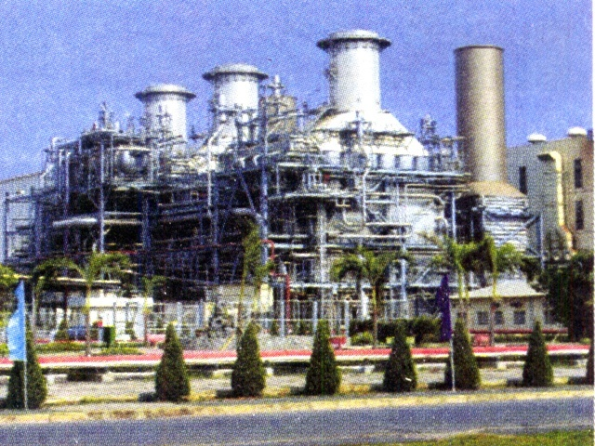
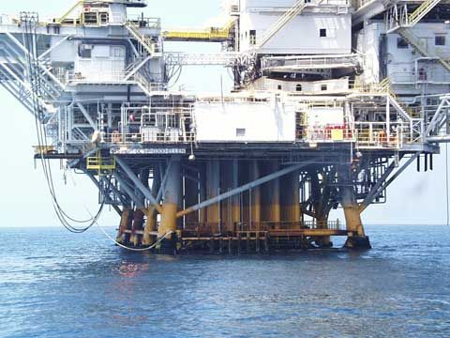
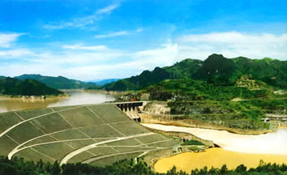
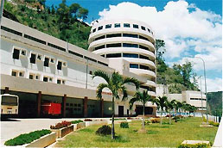
A-pa-tít
Than
Dầu mỏ
Nhà máy điện Phú Mỹ
Thủy điện Hòa Bình
Thủy điện Y-A-LY

Slide 11
* Đọc thông tin sách giáo khoa trang 93
Các ngành công nghiệp ở nước ta được phân bố như thế nào?
Công nghiệp nước ta được phân bố rộng khắp đất nước, nhưng tập trung nhiều ở đồng bằng và ven biển.

Slide 12
Nối các ý ở cột A với các ý cột B sao cho phù hợp
A. Ngành công nghiệp |  | B. Phân bố
1. Nhiệt điện. 2. Thuỷ điện. 3. Khai thác khoáng sản . 4. Cơ khí, dệt may, thực phẩm. |  | a) Ở nơi gần nguồn nhiên liệu ( than, dầu khí) b) Ở nơi có mỏ khoáng sản. c) Ở vùng đồng bằng và ven biển. d) Trên các sông ở miền núi.

Slide 13
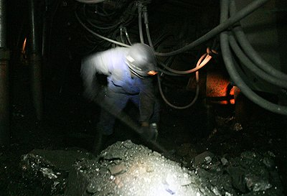
Khai than ở Quảng Ninh

Slide 14

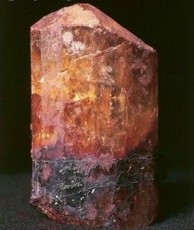
Khai thác a- pa-tit dùng làm gì?
Khai thác a-pa-tít ở Lào Cai
Sản xuất phân lân

Slide 15
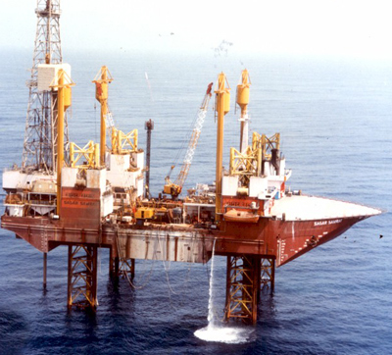
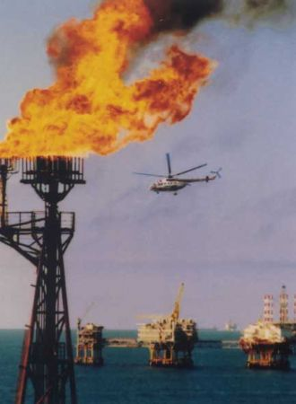
Khai thác dầu khí ở thềm lục đia phía Nam(biển Đông)

Slide 16
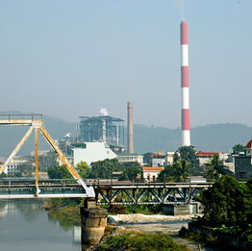
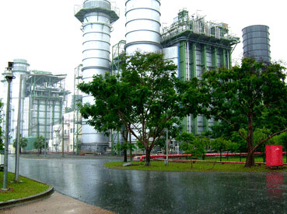
Nhà máy nhiệt điện Uông Bí
Nhà máy nhiệt điện Phú Mỹ

Slide 17
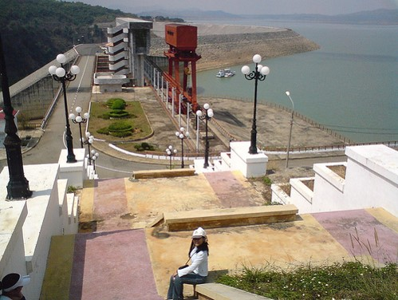
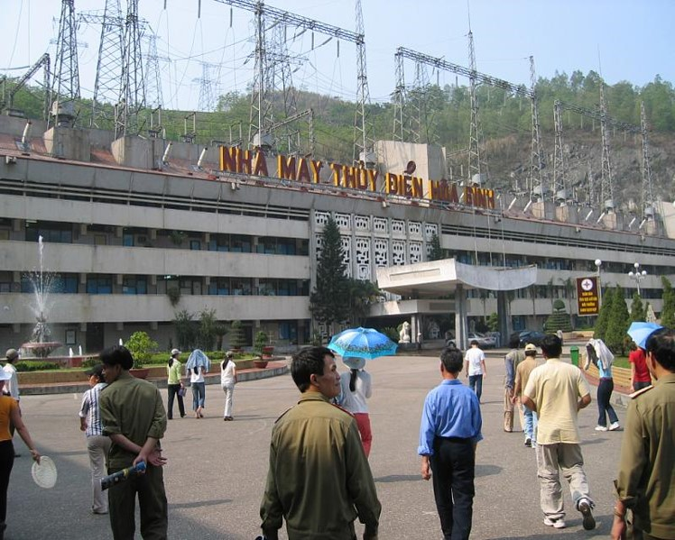
Nhà máy thuỷ điện Y-ta-li
Nhà máy thuỷ điện Hoà Bình

Slide 18
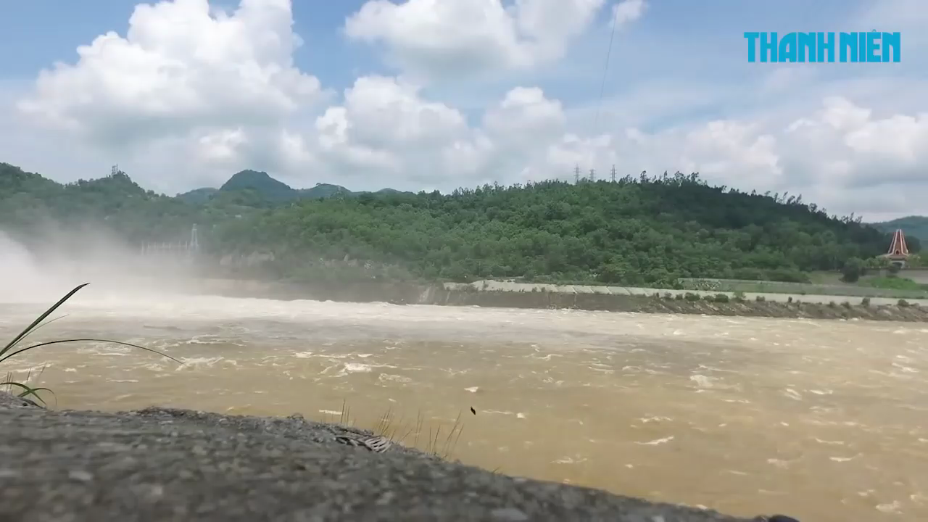

Slide 19
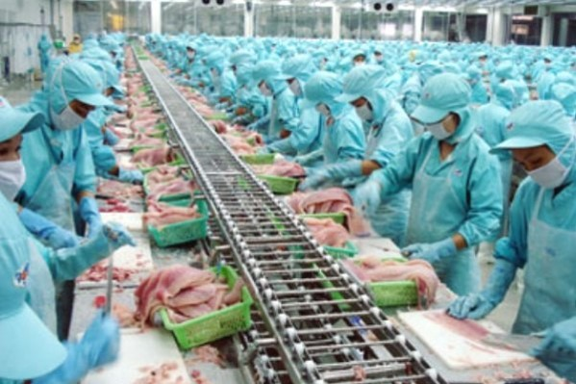
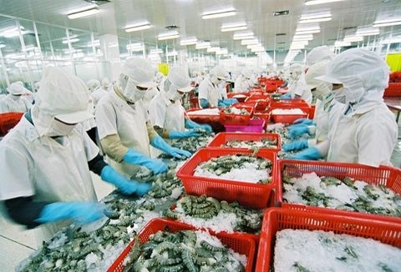
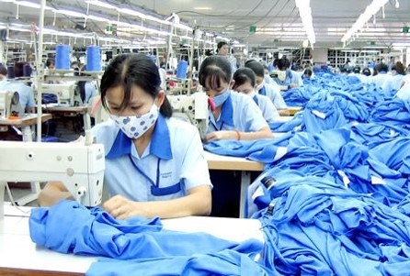
1
2
研究成果展示
Cum sociis natoque penatibus et magnis dis parturient montes
3

Slide 20
? Các khoáng sản: than, dầu khí, a-pa-tit không phải là nguồn
tài nguyên vô tận nên chúng ta phải khai thác và sử dụng tài nguyên thiên nhiên như thế nào?
01
Chúng ta cần khai thác và sử dụng một cách hợp lí.
? Trong quá trình sản xuất ra sản phẩm ta phải sử dụng tiết kiệm nguồn năng lượng. Để tiết kiệm năng lượng điện ở trường, ở nhà, chúng ta cần phải làm gì?
02
Chúng ta nên tắt đèn, quạt,…. khi ra khỏi phòng học, khỏi nhà hoặc tắt
khi không sử dụng.

Slide 21
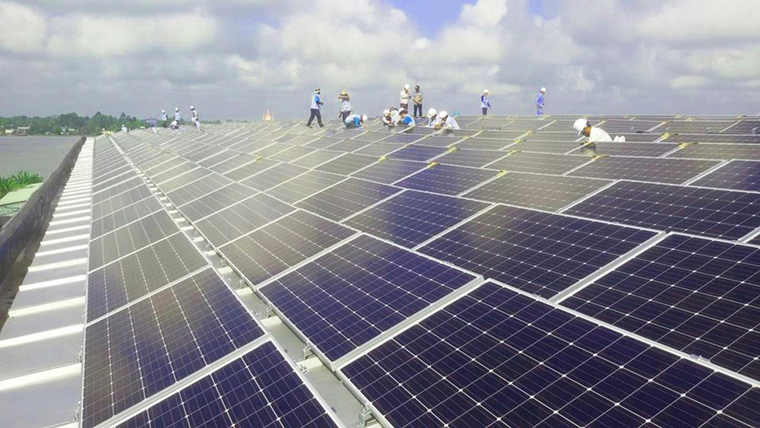
Tập đoàn Sao Mai đã đầu tư Dự án điện năng lượng mặt trời (Sao Mai Solar PV1) tại ấp An Thạnh, xã An Hảo, huyện Tịnh Biên
(Khánh thành 6-7-2019)

Slide 22

Kết luận: Công nghiệp phân bố rộng khắp đất nước, nhưng tập trung chủ yếu ở đồng bằng và ven biển. Công nghiệp khai thác khoáng sản phân bố ở những nơi có mỏ khoáng sản.

Slide 23
02. Các trung tâm công nghiệp lớn của nước ta

Slide 24

1/Quan sát hình 3 và hoàn thành phiếu học tập
Trung tâm rất lớn | Trung tâm lớn | Trung tâm vừa
2/ Dựa vào hình 4 SGK/tr.95 để nêu những điều kiện để TP HCM trở thành trung tâm công nghiệp lớn nhất cả nước.
Hình 3:Lược đồ công nghiệp Việt Nam

Slide 25
Trung tâm rất lớn | Trung tâm lớn | Trung tâm vừa
TP. Hồ Chí Minh | Hà Nội, HảiPhòng, Biên Hòa, Vũng Tàu, Thủ Dầu Một. | TháiNguyên,Phúc Yên, Việt Trì, Cẩm Phả, Đà Nẵng, Nha Trang, Cần Thơ.
Hình 3:Lược đồ công nghiệp Việt Nam

Slide 26
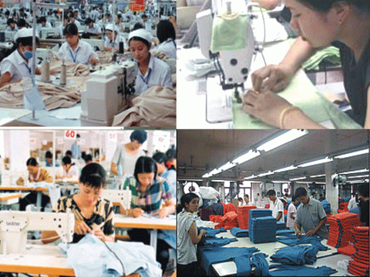
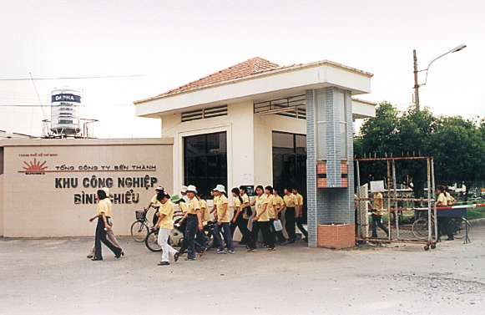
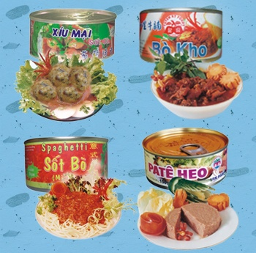
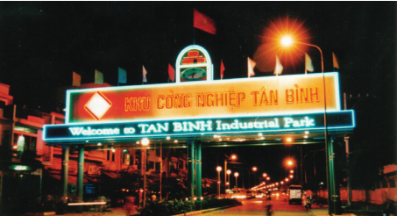
Trung tâm công nghiệp Thành phố Hồ Chí Minh
Ngành dệt may
Khu công nghiệp Bình Chiểu
Chế biến thực phẩm
Chế biến thực phẩm
Khu công nghiệp Tân Bình

Slide 27
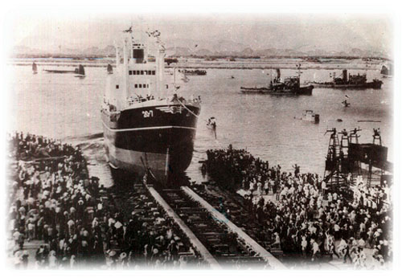
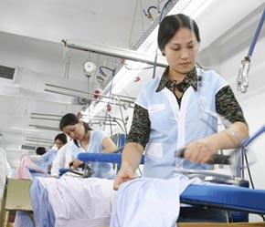
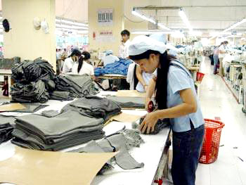
Trung tâm công nghiệp Hải Phòng
Ngành đóng tàu
Ngành dệt
Ngành may

Slide 28
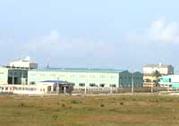
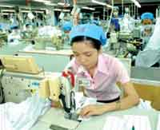
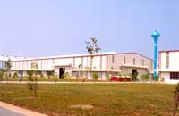
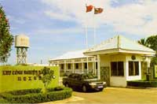
Trung tâm công nghiệp Thành phố Đà Nẵng
Khu công nghiệp Hoà Khánh
Khu công nghiệp Hoà Khánh
Ngành công nghiệp may
Ngành công nghiệp may
Khu công nghiệp Chu Lai
Khu công nghiệp Chu Lai
Khu công nghiệp Đà Nẵng
Khu công nghiệp Đà Nẵng

Slide 29
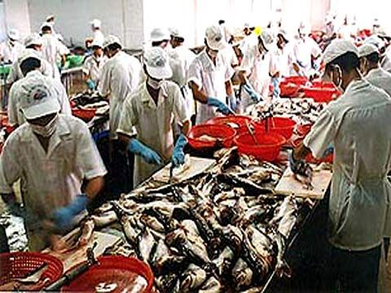
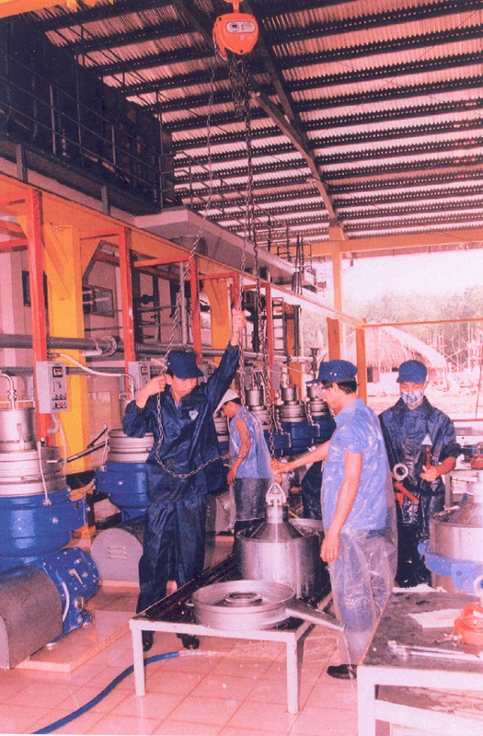
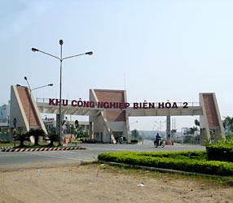
Trung tâm công nghiệp Đồng Nai
Chế biến hải sản xuất khẩu
Chế biến mủ cao su

Slide 30
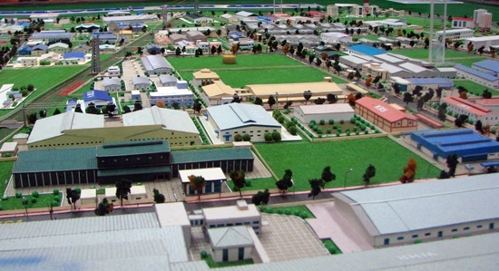
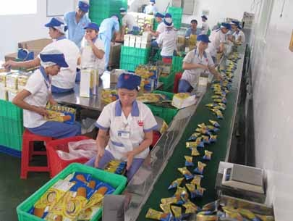
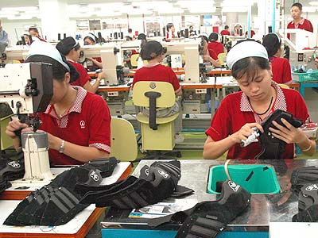
Trung tâm công nghiệp Bình Dương
Nhà máy sản xuất bánh
Công ty may

Slide 31
- Những điều kiện để Thành phố Hồ Chí Minh trở thành trung tâm công nghiệp lớn nhất cả nước.
Trung tâm công nghiệp Thành phố Hồ Chí Minh
Ở gần vùng có nhiều lương thực, thực phẩm
Trung tâm văn hóa, khoa học kỹ thuật
Giao thông thuận lợi
Dân cư đông đúc, người lao động có trình độ cao
Đầu tư nước ngoài

Slide 32
-Thành phố Hồ Chí Minh là trung tâm văn hóa, khoa học kĩ thuật lớn nên thuận lợi phát triển các ngành công nghiệp: cơ khí, điện tử, công nghệ thông tin.
- Là đầu mối giao thông lớn nhất cả nước giúp vận chuyển hàng hóa
- Thành phố đông dân cư là thị trường tiêu thụ rộng lớn
-Gần vùng có nhiều lúa gạo, trái cây, nuôi nhiều gia súc, gia cầm, thủy sản,.. là nguồn cung cấp lương thực, thực phẩm cho người dân và là nguồn nguyên liệu cần thiết cho các ngành công nghiệp...

Slide 33
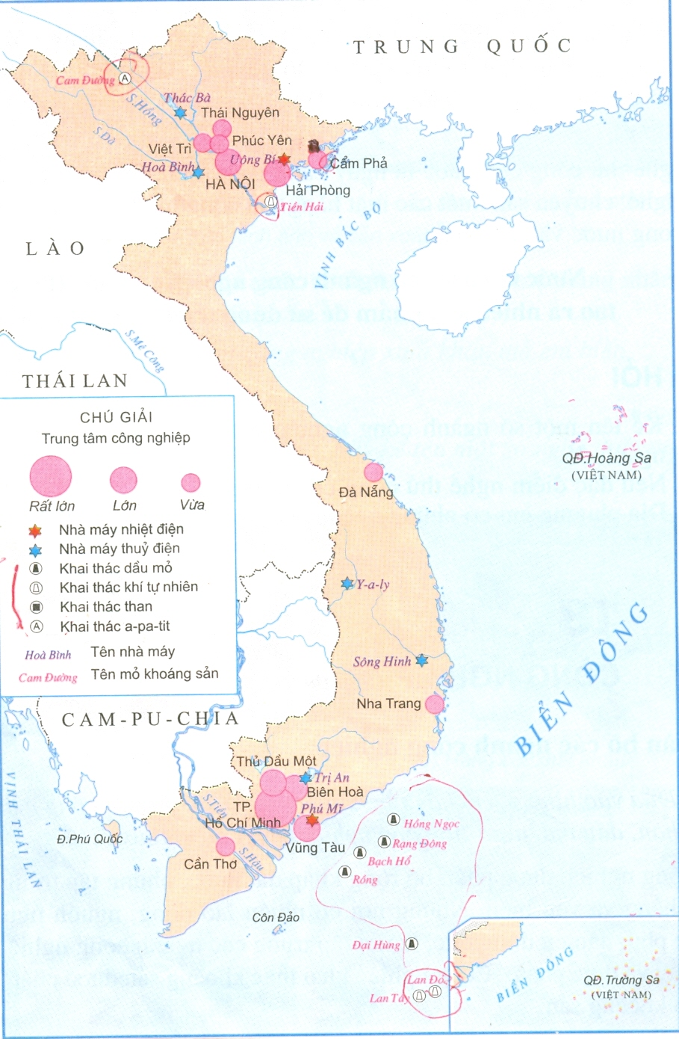
chỉ bản đồ trung tâm công nghiệp lớn

Slide 34
Kết luận: Nước ta có nhiều trung tâm công nghiệp. Thành phố Hồ Chí Minh là trung tâm công nghiệp lớn nhất cả nước.

Slide 35
03. Mở rộng – liên hệ

Slide 36
Bài học hôm nay giúp các em biết được những thông tin gì?
Công nghiệp khai thác khoáng sản phân bố ở những nơi có mỏ khoáng sản. Các ngành công nghiệp khác của nước ta phân bố chủ yếu ở các vùng đồng bằng và ven biển. Nước ta có nhiều trung tâm công nghiệp. Thành phố Hồ Chí Minh là trung tâm công nghiệp lớn nhất cả nước.

Slide 37
04. Củng cố - dặn dò

Slide 38
Câu 1: Chọn ý đúng nhất
Các ngành công nghiệp nước ta phân bố tập trung ở đâu ?
A
Vùng núi và cao nguyên
B
Vùng núi và trung du
C
Vùng đồng bằng và ven biển

Slide 39
Câu 2: Trung tâm công nghiệp lớn nhất nước ta là:
A. Hà Nội và Đà Nẵng
B. Thành phố Hồ Chí Minh
C. Hải Phòng và Huế

Slide 40
Câu 3:
Công nghiệp khai thác khoáng sản phân bố ở đâu?
A. Những nơi có nguồn lao động
B. Những nơi có dân cư đông đúc
C. Những nơi có mỏ khoáng sản

Slide 41
Về nhà xem lại bài
Chuẩn bị bài tiếp theo:
Giao thông vận tải

Slide 42
Thank you

